Slide 1


ÁP DỤNG HỌC MÁY, MÔ HÌNH NGÔN NGỮ LỚN VÀ AI TRONG THIẾT KẾ CHATBOT TƯ VẤN TUYỂN SINH HỌC VIỆN TÀI CHÍNH

Slide 2


NỘI DUNG TRÌNH BÀY
Lý do chọn đề tài
Phương pháp nghiên cứu
Thực nghiệm và kết quả
Công bố khoa học
Tài liệu tham khảo

Slide 3

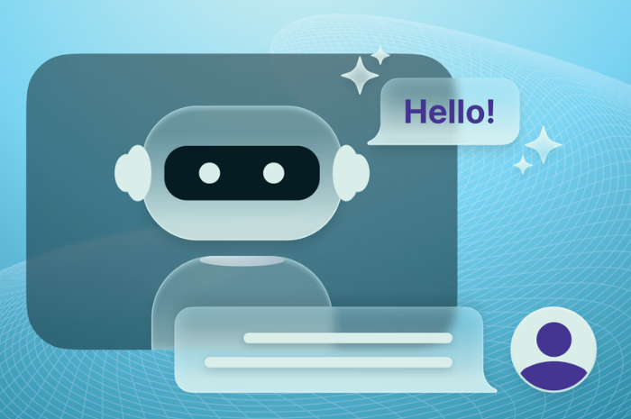
Lý do chọn đề tài
Chatbot: Chatbot là một chương trình máy tính được thiết kế để mô phỏng cuộc trò chuyện với con người thông qua ngôn ngữ tự nhiên, thường sử dụng trong các nền tảng như trang web, ứng dụng di động hoặc các dịch vụ nhắn tin. Mục tiêu chính của chatbot là tương tác với người dùng một cách tự động, nhanh chóng và hiệu quả nhằm cung cấp thông tin, hỗ trợ kỹ thuật, thực hiện giao dịch, hoặc đơn giản là tạo trải nghiệm tương tác giống con người Nguồn: Amazon Web Services. (n.d.). What is a chatbot?.
https://aws.amazon.com/what-is/chatbot
1

Slide 4
Vai trò của chatbot trong doanh nghiệp và tổ chức
Tự động hóa chăm sóc khách hàng ➤ Phản hồi 24/7, xử lý câu hỏi lặp lại, tăng sự hài lòng.
Tiết kiệm chi phí vận hành ➤ Giảm nhu cầu nhân sự, tối ưu quy trình lặp lại.
Tăng cường tương tác khách hàng ➤ Trò chuyện đa kênh (website, mạng xã hội), phản hồi tức thì.
Hỗ trợ bán hàng & tiếp thị ➤ Tư vấn sản phẩm, thu thập thông tin khách hàng tiềm năng.
Phân tích dữ liệu & hỗ trợ ra quyết định ➤ Ghi nhận hành vi, xu hướng và cải thiện dịch vụ.
2

Slide 5
Vai trò của chatbot trong đại học và tư vấn tuyển sinh
1.Tư vấn 24/7
➡️ Cung cấp thông tin tuyển sinh mọi lúc, không phụ thuộc giờ hành chính.
2. Trả lời câu hỏi tự động
➡️ Giải đáp nhanh các câu hỏi phổ biến: chỉ tiêu, thời gian xét tuyển, mã ngành...
3. Cá nhân hóa thông tin
➡️ Gợi ý ngành học phù hợp theo nguyện vọng, học lực hoặc sở thích của thí sinh.
4. Hướng dẫn quy trình đăng ký
➡️ Tự động hướng dẫn điền hồ sơ, nộp lệ phí, tra cứu kết quả.
5. Giảm tải cho bộ phận tuyển sinh
➡️ Hỗ trợ xử lý khối lượng lớn câu hỏi, giảm áp lực mùa cao điểm.
=> Xây dựng Chatbot là cần thiết trong chuyển đổi số đại học hướng tới đại học thông minh cũng như tăng sự hiện diện của trường đại học trên môi trường Internet
Nguồn: NEU (National Economics University). (2021). NEU-Chatbot for admission. https://www.sciencedirect.com/science/article/pii/S2666920X21000308
3

Slide 6
Lịch sử phát triển của chatbot
Rules-based Chatbot
Add on Chatbot
ELIZA (1966)
Được tích hợp với các phần mềm liên lạc và các định dạng dữ liệu chuẩn
ML & NLP Chatbot
Sử dụng các thuật toán học máy và thuật toán xử lý ngôn ngữ
Tích hợp với các hệ điều hành di dộng và web
Siri (2011)
AI & LLM Chatbot
Sử dụng cơ chế mô hình ngôn ngữ lớn
Là bước đột phá về công nghệ
ALICE(1995)
Sử dung các luật có sẵn để hỗ trợ trả lời câu hỏi
ChatGPT (2022)
SmarterChild(2021)
PARRY (1972)
Alexa (2014)
Cortana (2014)
Google Assistant (2016)
Gemini (2023)
Llama (2023)
ÁP DỤNG HỌC MÁY, MÔ HÌNH NGÔN NGỮ LỚN VÀ AI TRONG THIẾT KẾ CHATBOT TƯ VẤN TUYỂN SINH HỌC VIỆN TÀI CHÍNH
4

Slide 7
Phương pháp nghiên cứu
Thu thập
Tiền xử lý
Âm thanh: Xử lý qua Whisper thành văn bản
Truy vấn
Đầu vào: Câu lệnh/câu truy vấn
Nguồn thu thập:
Bước 3: Sử dụng các mô hình: BERT, GPT, Llama, Qwen…)
Đánh giá và so sánh
Sử dụng bộ dữ liệu mẫu (500 câu)
B1: Phân tích token
Lưu trữ vào cơ sở dữ liệu với định dạng chuẩn
B2: Chuẩn hóa đưa vào LLM
B4: Sử dụng thuật toán truy vấn ảnh: TF-IDF, Cosine similarity,…
Loại dữ liệu chính:
Công cụ : Python,…
https://hvtc.edu.vn
Page Facebook chính thức của Học viện Tài chính
Livestream TVTS Facebook
Văn bản
Multimedia
Chuyển tất cả dữ liệu về định dạng chuẩn
Ảnh: EraX được sử dụng để tạo và sửa caption ảnh
Đầu ra: câu phản hồi + hình ảnh
Các bước thực hiện
Sử dụng F1 để so sánh các mô hình LLM
So sánh với NEU-Chatbot
Group TVTS chính thức của Học viện Tài chính
5

Slide 8
Các mô hình được sử dụng để xây dựng Chatbot
Tên mô hình ngôn ngữ lớn | Kích thước | Nguồn
GPT-4o | ~1.8T | https://openai.com/index/hello-gpt-4o/
GPT-4o-mini | ~8B | https://openai.com/index/gpt-4o-mini-advancing-cost-efficient-intelligence/
Gemma-2 | 9.24B | https://huggingface.co/google/gemma-2-9b-it
Qwen2.5 | 7.62B | https://huggingface.co/Qwen/Qwen2.5-7B-Instruct
Phi-4 | 14.7B | https://huggingface.co/microsoft/phi-4
6

Slide 9
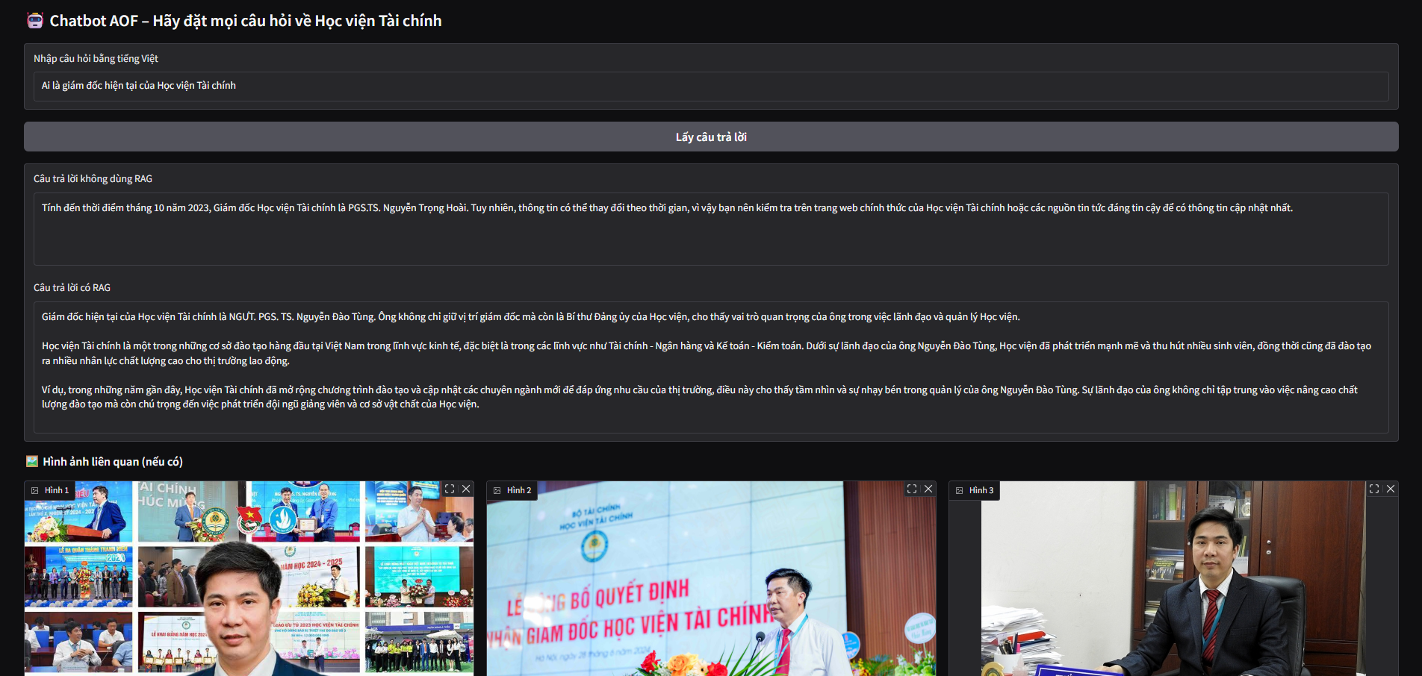
Giao diện Chatbot
7

Slide 10
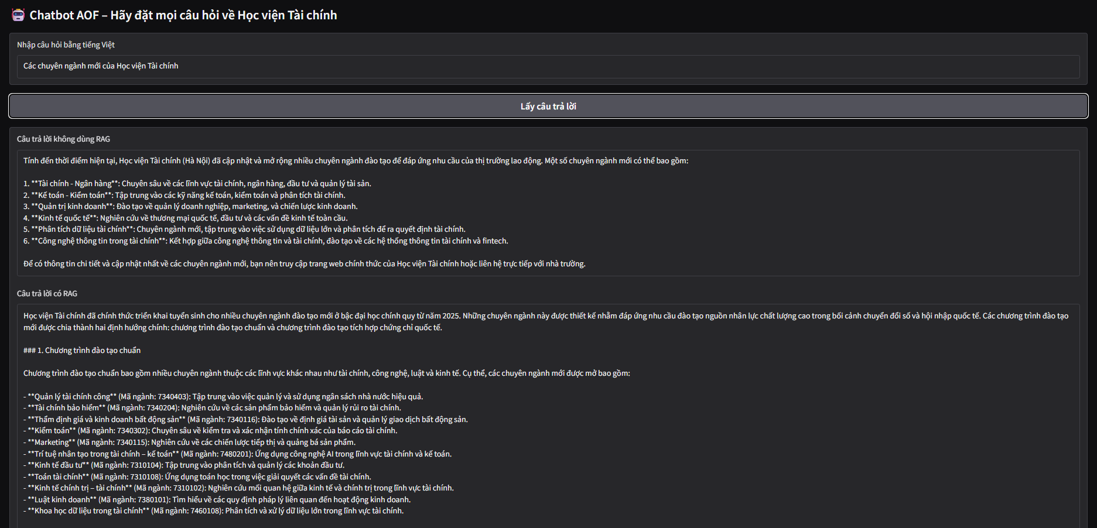
Giao diện Chatbot
8

Slide 11
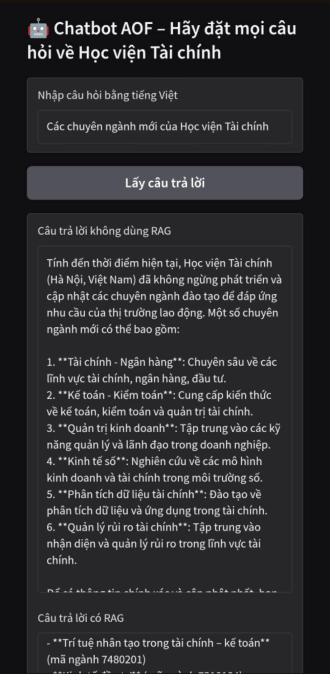
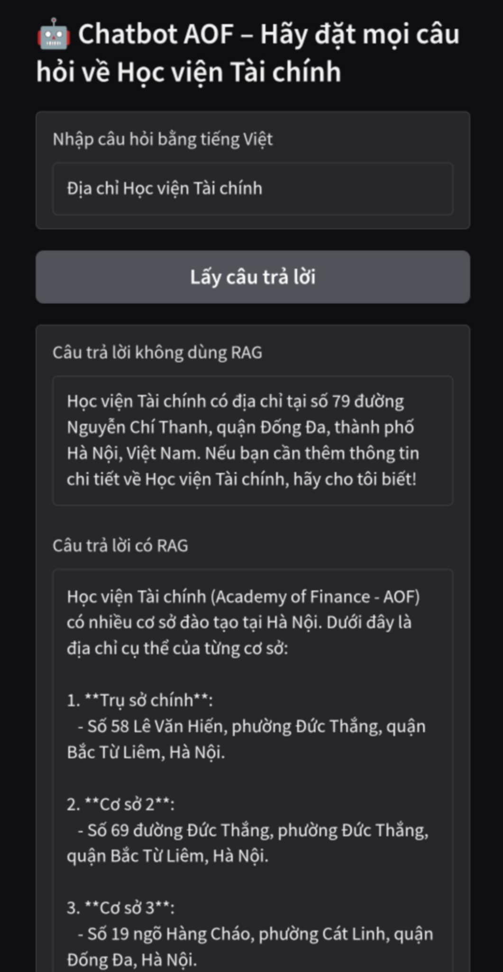
Giao diện Chatbot
9

Slide 12
Thực nghiệm và kết quả
Mô hình | Độ chính xác trung bình cho mô hình | Số lượng câu trả lời đúng (f1-score>=0.8)
GPT-4o | 92% | 460
GPT-4o-mini | 80% | 399
Gemma-2 | 68% | 339
Qwen2.5 | 63% | 319
Phi-4 | 60% | 298
Trung bình | 73% | 363
10

Slide 13
So sánh với NEU-Chatbot
Tiêu chí | AOF- chatbot | NEU-Chatbot
Độ chính xác trả lời | 92% | 90.29%
Công nghệ nền tảng | Sử dụng mô hình LLM GPT-4o tích hợp RAG, BERT, VectorDB,… | Dựa trên nền tảng Rasa, dùng mô hình BERT tích hợp trong pipeline xử lý tiếng Việt
Hỗ trợ ngôn ngữ | Đa ngôn ngữ (với khả năng hiểu và tạo ngôn ngữ tự nhiên vượt trội) | Được tùy chỉnh đặc biệt cho tiếng Việt, nhưng vẫn cần thủ công cập nhật hàng năm
Khả năng mở rộng ứng dụng | Hỗ trợ nhiều miền kiến thức, đa mô-đun, tích hợp hình ảnh và khả năng truy vấn | Tập trung vào một miền cụ thể (tuyển sinh), khó mở rộng sang các chủ đề ngoài phạm vi ban đầu
Khả năng xử lý ngữ cảnh dài | Mạnh mẽ với attention dài và bộ nhớ mở rộng | Giới hạn trong các quy tắc hội thoại đơn lẻ do Rasa quản lý
11

Slide 14
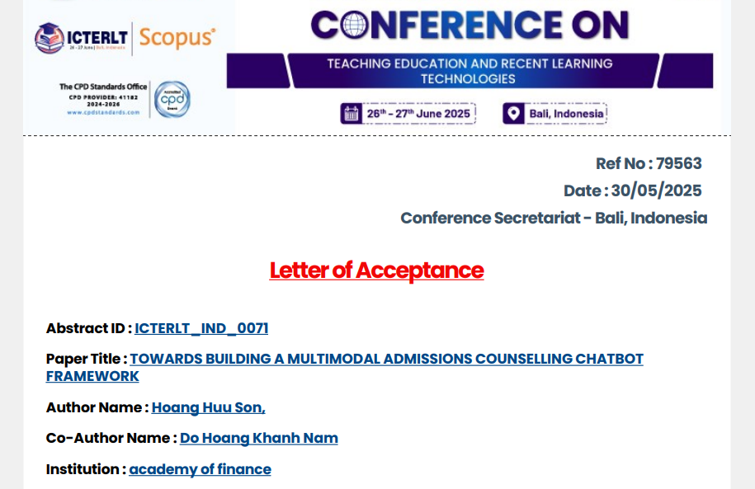
Công bố khoa học
Hội thảo trình bày: International Academic Conference on Teaching Education and Recent Learning Technologies (ICTERLT)
Chủ đề hội thảo: “Education for Tomorrow: Trends, Challenges, and Opportunities towards Sustainable Development Solutions”
Đánh giá và lập chỉ mục: Web of Science – Book Citation Index (BkCI); SCOPUS
12

Slide 15
Tài liệu tham khảo
Vaswani, A., Shazeer, N., Parmar, N., Uszkoreit, J., Jones, L., Gomez, A. N., Kaiser, Ł., & Polosukhin, I. (2017). Attention is all you need.
Dam, S. K., Hong, C. S., Qiao, Y., & Zhang, C. (2024). A complete survey on LLM-based AI chatbots.
Lee, M. Y. (2023). Building Multimodal AI Chatbots.
Christiano, P. F., Leike, J., Brown, T., Martic, M., Legg, S., & Amodei, D. (2017). Deep reinforcement learning from human preferences.
Kothapalli, M. (2024). The Practical Applications of Retrieval-Augmented Generation in AI.
Prabhune, S., & Berndt, D. J. (2024). Deploying Large Language Models with Retrieval Augmented Generation.
13

Slide 16
XIN CHÂN THÀNH CẢM ƠN

